Slide 1

SINDROMUL COWDEN

Slide 2
DEFINIŢIE:
Sindromul Cowden este o boală caracterizată prin apariţia unor formaţiuni pseudo-tumorale,numite hamartoame ,şi risc crescut de a dezvolta anumite tipuri de cancere;
De asemenea,există o cantitate excesivă de celule şi o dispunere aberantă a lor, în ţesuturi şi organe în care există în mod normal;

Slide 3
FRECVENŢA:
Cercetările estimează faptul că SC apare cu o frecvenţă de 1 :200.000 ;

Slide 4
GENETICĂ:
SC este determinat de o mutaţie în gena supresoare tumorală PTEN,situată pe cromozomul 10q23;
Această mutaţie produce pierderea funcţiei proteinei produsă de genă,rezultând hiperproliferare celulară,adică neoplazie;

Slide 5
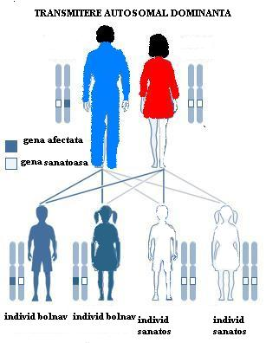
Boala se transmite autozomal dominant; www.wikipedia.org

Slide 6
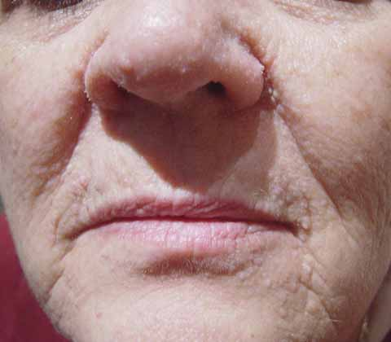
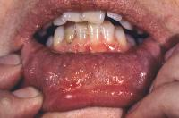
SIMPTOMATOLOGIE:
TEGUMENTE ŞI MUCOASE: - papule cutanate faciale
(lichen plan, papule verucoase);
- leziuni bucale(la nivelul gingiilor,
palatului, buzelor);

Slide 7
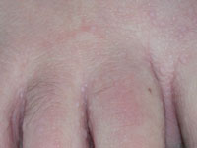
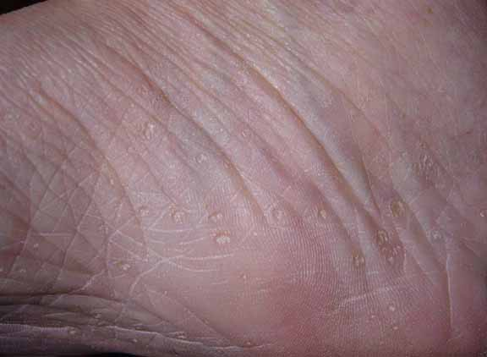
Keratoze acrale (tegument subţire şi zone de hiperpigmentare sau papule la nivelul feţelor dorsale ale mâinilor şi picioarelor);
- Keratoză palmoplantară;

Slide 8
EXTREMITATE CEFALICĂ - macrocefalie;
-fibrom Cowden la nivelul scalpului;
-miopie;
-palat înalt;
-facies adenoid;
•GLANDA TIROIDĂ: - adenocarcinoame foliculare;
-adenoame benigne;
-chisturi ale ductului tireoglos;
-malformaţii;
•GLANDA MAMARĂ - carcinom mamar;
- fibroadenom;
- boala fibrochistică;

Slide 9
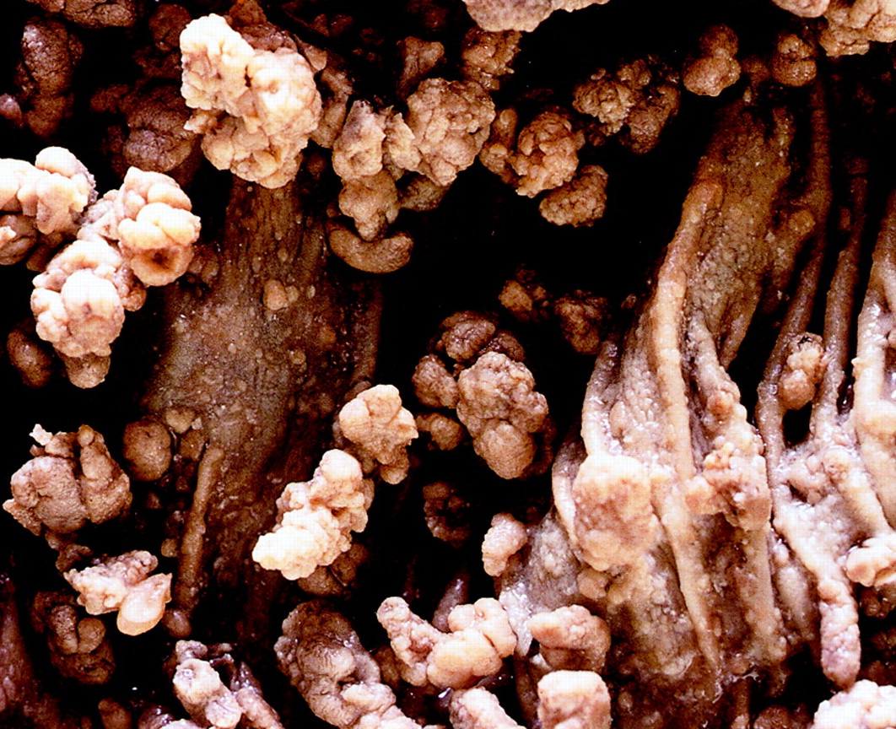
GASTRO-INTESTINAL : - apariţia de polipi la nivelul esofagului, stomacului, intestin subţire şi colonului;
• GENITO-URINAR :
- adenocarcinom de uretră, col vezical;
- cancer endometrial;
- chisturi ovariene şi leiomioame;

Slide 10
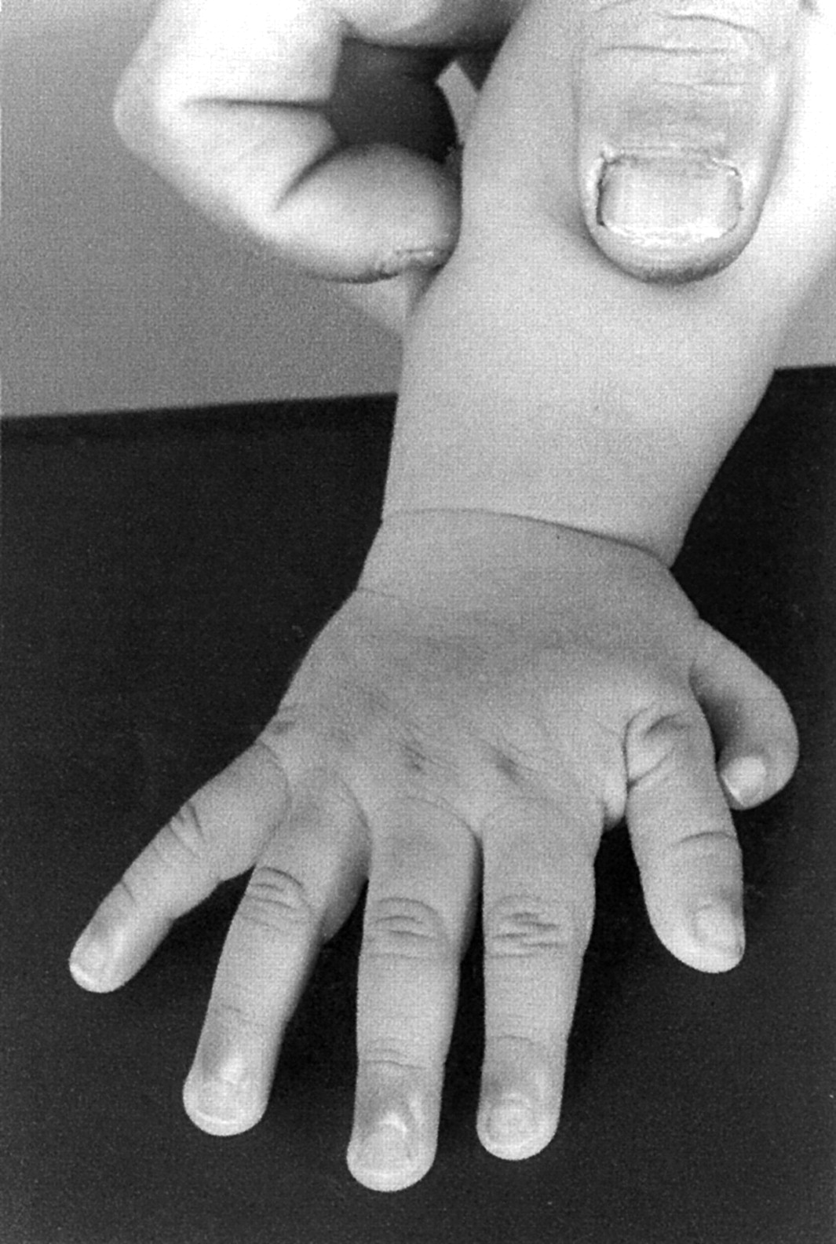
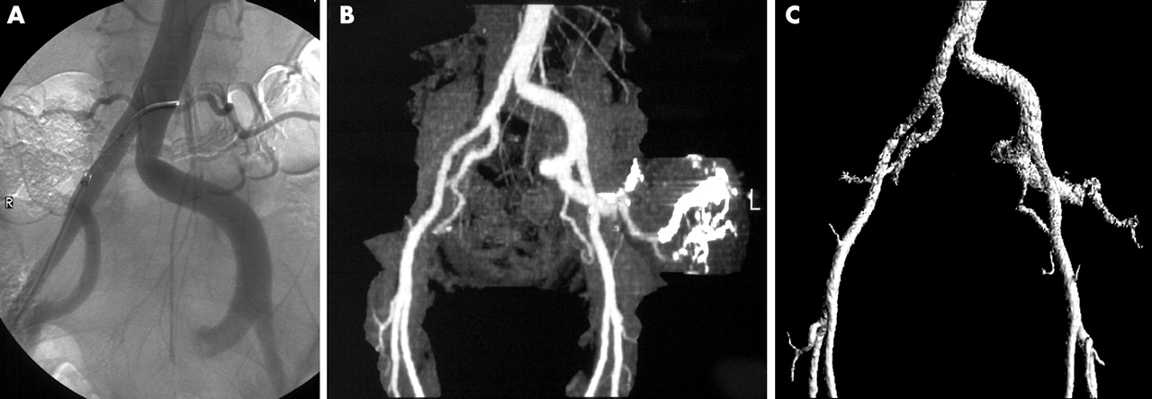
•SCHELET OSOS : - osteosarcom;
- chisturi osoase;
- polidactilie;
- cifoscolioză;
- chisturi osoase;
• SNC : - macrocefalie;
- ataxie cerebelară;
- hipertensiune intracraniană;
•ARTERIO-VENOS : - malformaţii datorate faptului că gena
PTEN are rol în supresia angiogenezei;

Slide 11
DIAGNOSTICUL:
Se pune pe baza existenţei : -papulelor cutanate faciale(6 sau mai multe);
- keratozei acrale;
- keratoză palmo-
plantară;
- macrocefalie;
- unui membru al
familiei diagnosticat cu SC;

Slide 12
Diagnostic paraclinic:
→ HLG: - anemie,datorită hemoragiilor digestive oculte;
→ examen de urină;
→ biopsii cutanate;
→ teste imunohistochimice împotriva PTEN;
→ mamografii;
→ radiografii toracice;
→ eco tiroidă;
→ arteriografie;
→ endoscopie digestivă;
→ puncţii biopsie;

Slide 13
DIAGNOSTIC DIFERENTIAL:
* Pentru leziunile cutanate faciale:- cu siringomul; angiofibroame; fibrofoliculoame;
* Pentru papilomatoza orală:- fibroame benigne; neuroame; boala
Keck;
* Pentru keratoza palmo-plantară:- keratoza arsenică; keratoza palmară punctiformă;

Slide 14
TRATAMENT:
Medicamentos – pentru tratamentul manifestărilor cutanate;
-ACITRETIN;
Chirurgical - tratamentul chirurgical al neoplasmelor;
- mastectomie profilactică;
- excizia papulelor cutanate şi
laseroterapia lor;
Ginecologic – biopsie endometrială la vârsta de 35
de ani;

Slide 15
COMPLICAŢII:
SC se asociază cu un risc crescut de apariţie a neoplaziilor mamare, tiroidiene, gastrice, colonice şi altele;
PROGNOSTIC:
Este în funcţie de intelectul şi voinţa pacientului,acesta urmând să efectueze controale medicale periodice.

Slide 16
BIBLIOGRAFIE :
1. Charles Miller,Dermatologist :” Cowden Disease (Multiple Hamartoma Syndrome)”-emedecine.com
2. “Cowden disease”-www. DermNet NZ.htm
Kelly P., Hereditary breast cancer considering Cowden syndrome: a case study.-www.pubmed.com
3. Vanessa Ngan-“Cowden disease”-www. DermNet NZ.htm
4. www.en.wikipedia.org/wiki/cowden syndrome
5. www.medscape/Cutaneous Manifestations of Systemic Diseases Gastrointestin.htm
6. Elena Dajbog, L.P. Lefter, V. Scripcariu, C. Dragomir-“ Ereditatea in cancerul colo-rectal polipozic- screening si diagnostic Jurnalul de chirurgie, Iasi, 2006 vol II, NrI
7. Walton BJ, Morain WD, Baughman RD, et al: Cowden's disease: a further indication for prophylactic mastectomy. Surgery 1986 Jan; 99(1): 82-6

